Slide 1
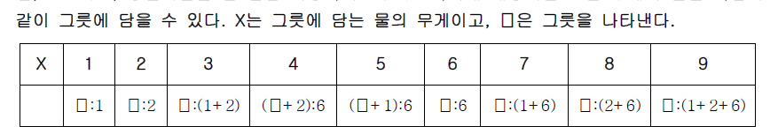
03. 양팔저울 (DFS)
추의 무게
0
1
1
2
6
1
왼(+) 오(-) X
이경우도 추를 오른쪽에 놔
1g 을 잰다
추를 왼쪽에 놔
1g 을 잰다
1
-1
0
1
2
1
2
왼 오 X
3
-1
1
. . .
추를 왼쪽에 놔
1g 을 잰다
추를 왼쪽에 놔
3g 을 잰다
2
왼 오 X
1
6
6
9
-3
3
1
2
추를 왼쪽에 놔
3g 을 잰다
추를 왼쪽에 놔
9g 을 잰다

Slide 2
04. 동전 바꿔주기 (DFS)
동전의 금액과 개수
0
5 | 3
10 | 2
1 | 5
0 1 2 3
0
5
10
15
=> 숫자는 sum 임
0 1 2
0 1 2
0
10
20
10
20
30
. . .
. . .
0 1 2 3 4 5
0
1
2
3
4
5

Slide 3
05. 동전 분배하기(DFS)
3명
D(0)
8 | 0 | 0
8
9
10
배열 선언(money)
0 1 2
8원을 0번 사람에게
주었다 =>
D(1)
D(1)
D(1)
8 | 9 | 0
0 1 2
0 1 2
Back 할 때는
다시 빼주어야 함
(줬던거 취소)
D(2)
D(2)
D(2)
D(2)
D(2)
D(2)
. . .
. . .
0 1 2
0
1
2

Slide 4
06. 알파코드(DFS)
code
0 0
D(L, P)
code
2 | 5 | 1 | 1 | 4
2 | 5 | 1 | 1 | 4
. . .
25 인 경우
2 인 경우
res
res
1 2 11 12 25
2
25
. . .
code
1 2 11
2 | 5 | 1 | 1 | 4
. . .
1 인 경우
code
res
1 2 11
2 | 5 | 1 | 1 | 4
25 | 1
1 인 경우
res
25 | 1 | 1

Slide 5
BFS
0 레벨
0
0 | 1 | 2 | 3 | 4
5 , 6
1 레벨
1
2
최단 거리 순으로 …
2 레벨
3
4
5
6
. . .
. . .

Slide 6
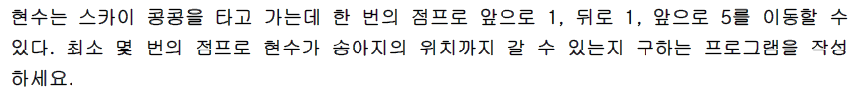
7. 송아지 찾기(BFS: Breadth First Search)
5
dis 0 1 2 3 4 5 6 7 8 9 10 11 12 13 14
0 레벨
 |  |  |  |  | 0
ch 도 체크해야 함
4
6
10
dis 0 1 2 3 4 5 6 7 8 9 10 11 12 13 14
1 레벨
 |  |  |  | 1 | 0 | 1 |  |  |  | 1
-1 + 1 +5
ch 도 체크해야 함
dis 0 1 2 3 4 5 6 7 8 9 10 11 12 13 14
2 레벨
3
5
9
 |  |  | 2 | 1 | 0 | 1 |  |  | 2 | 1
. . .
ch 도 체크해야 함
dis 0 1 2 3 4 5 6 7 8 9 10 11 12 13 14
2
4
8
 |  | 3 | 2 | 1 | 0 | 1 |  | 3 | 2 | 1
ch 도 체크해야 함
-1 + 1 +5
이러다 14 가 나오면 그게 답
발견되는 순간 break

Slide 7
8. 사과나무(BFS : Breadth First Search)
시계 방향으로
0 레벨
(2,2)
 |  | v
1 레벨
(1,2)
(2,3)
(3,2)
(2,1)
 |  | v
2 레벨
(0,2)
(1,3)
(2,2)
(1,1)
. . .
 |  |  | v
 |  | v
 | v

Slide 8
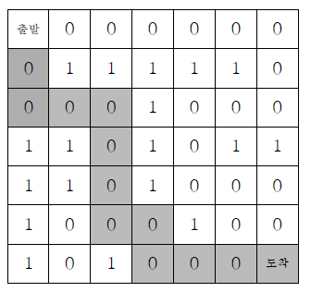
9. 미로의 최단거리 통로(BFS : Breadth First Search)
0 레벨
(0,0)
1 레벨
(-1,0)
(0,1)
(1,0)
(0,-1)
0 1 2 3 4 5 6
0
1
2
3
4
5
6
0 | 1 | 2 | 3 | 4
1
2 | 3 | 4
(0,0)
(1,1)
(2,0)
(1,-1)
. . .

Slide 13
03. 양팔저울 (DFS)
D(1)
사용함 사용안함
D(2)
D(2)
사용함 사용안함
사용함 사용안함
D(3)
D(3)
D(3)
D(3)
. . .
D(4)
D(4)
사용함, 사용안함으로 상태 트리 그림
D4 갔을 땐 stop

Slide 14
04. 합이 같은 부분집합
0 1 2 3 4 5 (index)
D(0,0)
1 | 3 | 5 | 6 | 7 | 10
사용함 사용안함
D(1,1)
D(2)
사용함 사용안함
사용함 사용안함
D(2,4)
D(2,1)
D(3)
D(3)
. . .
D(3,9)
D(3,4)
. . .
사용함, 사용안함으로 상태 트리 그림
(0,0) 앞이 Level, 뒤가 sum

Slide 15
06. 중복순열 구하기
구슬 3
횟수 2
D(0)
1 2 3
D(1)
D(1)
D(1)
1일때
res 0 1 (index)
1 | 1
1 2 3
3일때
res 0 1 (index)
D(2)
. . .
1 | 3
res 에 횟수 만큼 배열 만들고,
뻗었을 때 그 값을 넣어 줌
D(2) 에서는 출력하고 stop

Slide 16
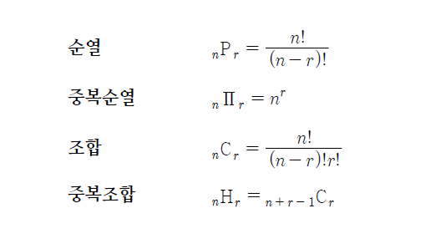

Slide 17
07. 동전 교환
동전의 종류 3 : 1, 2,5
횟수 : 제한 없음
D(0,0)
1 2 5
D(1,1)
D(1,2)
D(1,5)
D(L, sum)
L 이 동전의 개수,
sum 은 동전의 합
1 2 5
5
D(2,2)
. . .
D(2,10)
. . .
5
D(3,15)

Slide 18
08. 순열 구하기
구슬 3
횟수 2
D(0)
1일때
res 0 1 (index)
1 2 3
1 | 1
D(1)
D(1)
D(1)
ch 0 1 2 3 (index)
ch 0 1 2 3 (index)
0 | 1 | 0 | 0
1 2 3
0 | 1 | 0 | 1
3일때
res 0 1 (index)
1사용 중
사용 못함
. . .
D(2)
1 | 3
ch 0 1 2 3 (index)
0 | 1 | 0 | 0
res 에 횟수 만큼 배열 만들고,
뻗었을 때 그 값을 넣어 줌
D(2) 에서는 출력하고 stop
중복을 허용하지 않으므로 ch 에 체크되어 있으면
가지 않는다
왔다 갈 때는 다시 0 으로 셋팅한다

Slide 19
10. 조합 구하기
구슬 3
횟수 2
D(0,1)
1 2 3 4
1일때
res 0 1 (index)
D(1,2)
D(1,3)
D(1,4)
D(1,5)
1 | 0
2일때
res 0 1 (index)
2 3 4
3 4
4일때
res 0 1 (index)
1 | 2
D(2,3)
. . .
2 | 4
res 에 횟수 만큼 배열 만들고,
뻗었을 때 그 값을 넣어 줌
D(L, S) 의 L 은 레벨, S는 시작점
왔다 갈 때는 다시 0 으로 셋팅한다

Slide 20
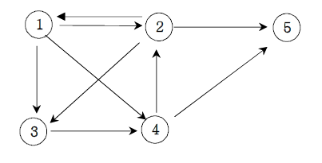
15. 경로 탐색 (그래프 DFS)
D(1)
1 2 3 4 5
D(2)
D(3)
1 2 3 4 5
ch 0 1 2 3 4 5 (index)
0 | 1 | 1 | 1 | 0 | 0
D(3)
3을 방문 했다가
빠질 땐 체크 해제
1 2 3 4 5
ch 0 1 2 3 4 5 (index)
0 | 1 | 1 | 0 | 0 | 0
D(4)
. . .

